Slide 1







Da Conformidade à Transformação
Estamos Formando Profissionais para o Futuro da SST?
Wallace Fernandes Menezes
Coordenador e professor do curso de Pós-graduação em Engenharia de Segurança do Trabalho do Senac Jabaquara
REALIZAÇÃO:
PARCEIRO:
PATROCINIO MASTER;

Slide 2


Estamos preparando o profissional que o mundo do trabalho vai precisar ou o profissional que o mundo do trabalho já deixou para trás?
IA
Riscos psicossociais
Riscos climáticos
Expectativas dos trabalhadores
REALIZAÇÃO:
PARCEIRO:
PATROCINIO MASTER;
Notes:
O perigo não desapareceu. Ele mudou de forma

Slide 3

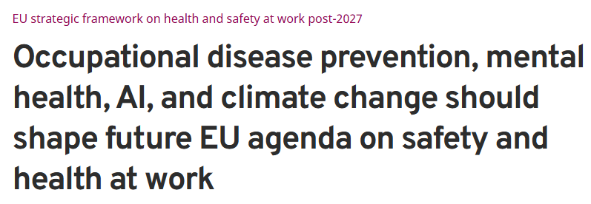
Quem hoje ensina o aluno a elaborar um PGR está ensinando-o a gerenciar os riscos do trabalho que existe ou os riscos do trabalho que estão surgindo?
Fala da OIT na audição realizada em 02/06/2026 no Parlamento Europeu em Bruxelas (Bélgica) sobre a estratégia de H&S na EU após 2027
REALIZAÇÃO:
PARCEIRO:
PATROCINIO MASTER;
Notes:
O próximo grande acidente pode começar muito antes de alguém chegar perto de uma máquina.

Slide 4



Como ensinar segurança ocupacional para alguém que não aceita mais separar trabalho, saúde, propósito, identidade e qualidade de vida?
Pesquisa realizada em 44 países com 23.482 pessoas nascidas entre 1983 e 1994 (millenials) e 1995 e 2006 (geração Z), entre 25/10/2024 e 24/12/2024
REALIZAÇÃO:
PARCEIRO:
PATROCINIO MASTER;
Notes:
A nova geração não quer apenas um emprego seguro. Ela quer uma vida que seja sustentável enquanto trabalha.

Slide 5
O profissional de SST precisa compreender o negócio, sustentabilidade, governança, estratégia e indicadores, além da técnica tradicional de prevenção
Ajudar a organização a decidir como crescer sem produzir adoecimento, acidentes ou perda de dignidade
REALIZAÇÃO:
PARCEIRO:
PATROCINIO MASTER;

Slide 6

O valor do profissional não estará na quantidade de normas que ele conhece, mas na qualidade das decisões que consegue influenciar
The Future of Jobs Report 2025
“O pensamento analítico continua sendo a habilidade essencial mais procurada pelos empregadores, com sete em cada dez empresas considerando-a fundamental em 2025.”
REALIZAÇÃO:
PARCEIRO:
PATROCINIO MASTER;
Notes:
Imagine um profissional recém-formado chegando à empresa amanhã. Talvez o verdadeiro desafio da educação em SST não seja formar profissionais que saibam identificar riscos, mas formar profissionais capazes de fazer organizações enxergarem estes riscos e decidirem transformá-los

Slide 7

Para a instituição de ensino, o desafio é curricular e pedagógico, exigindo experiências pedagógicas diferentes
Qual o perfil do egresso que buscamos?
REALIZAÇÃO:
PARCEIRO:
PATROCINIO MASTER;

Slide 8
AGRADECIMENTOS
Wallace Fernandes Menezes
wallace.fmenezes@sp.senac.br
11 99250 8096
REALIZAÇÃO:
PARCEIRO:
PATROCINIO MASTER;

